Slide 1
Innovationslabore als Infrastrukturen für soziale Innovationen
Vortrag, 21.04.2021
Prof. Dr. Jürgen Howaldt
Digitale Midterm-Veranstaltung
Soziale Innovationen zwischen Hochschule und Gesellschaft

Slide 2






Prof. Dr. Jürgen Howaldt

Slide 3

Theoretische Fundierung der Forschung
In Europa hat eine neue Generation von Projekten zu einem vertieften Verständnis sozialer Innovationen und ihres Beitrages zur Lösung der gesellschaftlichen Herausforderungen beigetragen.
“The evaluation of various FP funded projects […] reveal[s] that the intellectual capital constructed through the concepts, approaches, policies and practices of SI has matured to an extent whereby we can no longer demote SI to a vague, confusing, half-baked or conflictual concept without theoretical or practice grounds.”
(Moulaert et al., p. 43f)
Prof. Dr. Jürgen Howaldt

Slide 4














Herausbildung einer internationaler Forschungsgemeinschaft
Prof. Dr. Jürgen Howaldt

Slide 5

Soziale Innovationen im Hightech Forum
„Soziale Innovationen umfassen neue soziale Praktiken und Organisationsmodelle, die darauf abzielen, für die Herausforderungen unserer Gesellschaft tragfähige und nachhaltige Lösungen zu finden.“
„Solche sozialen Innovationen können vom technologischen Fortschritt hervorgerufen werden, ihn komplementär ergänzen oder auch unabhängig von ihm entstehen. Sie können einen wichtigen Beitrag zur Bewältigung gesellschaftlicher Herausforderungen leisten.“
https://www.hightech-forum.de/beratungsthemen/soziale-innovationen/
Prof. Dr. Jürgen Howaldt

Slide 6

Soziale Innovationen sind neue soziale Praktiken, sie …
verändern die Art und Weise, wie wir
  zusammenleben (Wohngemeinschaften),
  arbeiten (Teamarbeit, Telearbeit),
  konsumieren (Car-Sharing),
  Wohlstand verteilen (progressive Steuergesetzgebung).
werden initiiert in verschiedenen Sektoren:
  in der Zivilgesellschaft (Urban Farming),
  der Politik (Elternzeit),
  der Wirtschaft (Mikrokredite, Kurzarbeit)
  entstehen häufig zwischen diesen Sektoren .
sorgen für neue Formen der Zusammenarbeit zwischen
  Menschen (Co-working-Büros),
  Organisationen (Private-Public-Partnerships)
  Staaten (Freizügigkeitsabkommen).
Prof. Dr. Jürgen Howaldt
Notes:
Soziale Innovationen treten in unterschiedlichen Formen in unserer Gesellschaft auf und nehmen Einfluss auf unser Leben: Sie verändern die Art und Weise, wie wir zusammenleben (Wohngemeinschaften), arbeiten (Telearbeit), konsumieren (Car-Sharing) oder Wohlstand verteilen (progressive Steuergesetzgebung). Sie sorgen für neue Formen der Zusammenarbeit zwischen Menschen (Coworking-Büros), Organisationen (Private-Public-Partnerships) und Staaten (Freizügigkeitsabkommen). Initiiert werden können soziale Innovationen in verschiedenen Sektoren, in der Zivilgesellschaft (Urban Farming), der Politik (Elternzeit), der Wirtschaft (Mikrokredite) und häufig entstehen sie gerade zwischen den Sektoren (Duale Studiensysteme).
Kurz: Soziale Innovationen im Sinne neuer Praktiken zur Gestaltung sozialer Veränderungen sind allgegenwärtig und tragen zur gesellschaftlichen Entwicklung bei. Als eigene Form der Innovation rücken sie bisher jedoch kaum ins Bewusstsein. Wer an „Innovationen“ denkt, stellt sich meist technische Innovationen vor. Wenn es darum geht, wie unsere Mobilität umweltschonender, Krankheiten weniger bedrohlich oder die Energiewende erfolgreicher werden sollen, suchen die meisten nach technischen Lösungen anstatt soziale Praktiken zur Veränderung von Lebensstilen zu entwickeln.
Ein einseitig nur auf Technologie ausgerichtetes Innovationsverständnis begrenzt das Lösungsspektrum. Ohnehin sind komplexe Probleme mit technischen Innovationen allein nicht zu lösen. Bildung, gesellschaftliche Integration und gute Arbeit brauchen vor allem neue Denkweisen (Change of Mentalities) und veränderte Praktiken. Die Potenziale neuer Technologien lassen sich nur dann entfalten, wenn diese in die Veränderungen sozialer Praktiken eingebettet sind. Insofern brauchen wir eine ganzheitliche Perspektive, in der sich technologische und soziale Innovationen gegenseitig verstärken und so zur Lösung der großen gesellschaftlichen Herausforderungen beitragen.

Slide 7
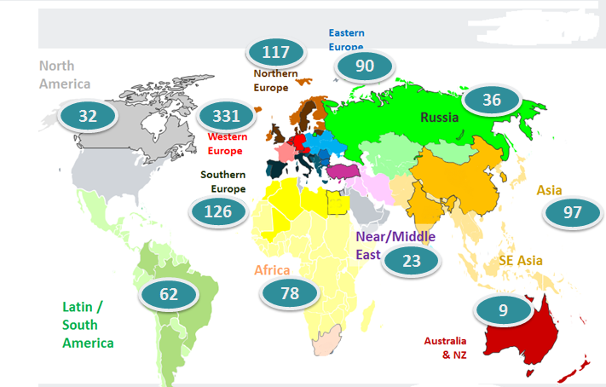
SI-DRIVE:
1.005 Soziale Innovationen
aus der ganzen Welt
114
84
37
34
332
Region, in der die Initiative implementiert wurde
108
92
20
52
76
47 Fälle ohne Angabe
7

Slide 8
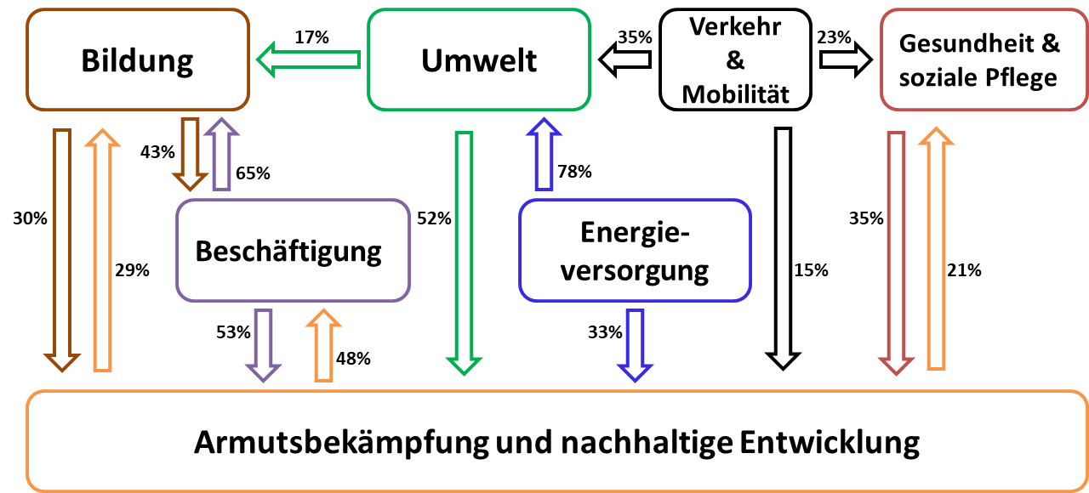
Politikfeld übergreifende Lösungsansätze
Adressierte Politikfelder (Prozentuale Anteile bilden die Nennungen der Ränge 2 und 3 der jeweils anderen Politikfelder ab)
8

Slide 9
Ansetzen an zentralen gesellschaftlichen Herausforderungen und (lokalen) sozialen Bedarfen
Soziale Bedarfslage
29.6%
Gesellschaft-liche Heraus-forderung
System-
Wandel
17.9%
4.9%
17.6%
N=969
5.1%
20.0%
4.6%
9

Slide 10

Herausforderung: Beitrag sozialer Innovationen zum (transformativen) sozialen Wandel
Wie können gesellschaftliche Veränderungsprozesse in Gang gesetzt werden, die soziale Innovationen aus der Mitte der Gesellschaft mit gesellschaftlichen Transformationsprozessen verbinden?
10

Slide 11

Ecosystems and Infrastructures
“While technological innovation is already a mature concept, the notion of social innovation is just gaining momentum. Similarly, a sound infrastructure supporting the creation and diffusion of social innovations has yet to be built. The establishment of social innovation labs in different parts of the world and in a variety of institutional settings presents how important steps have been taken in formalizing the social innovation ecosystem.”

Slide 12
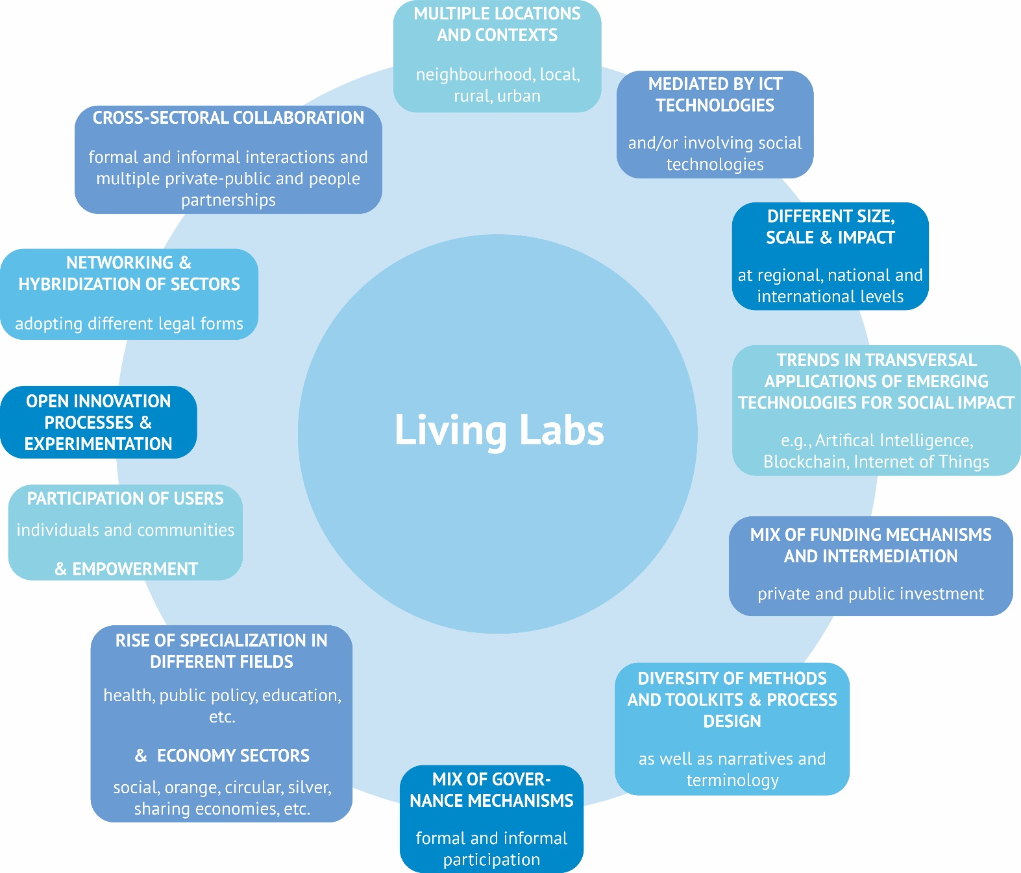

https://enoll.org/
Mónica Edwards-Schachter 2019, Atlas of Social Innovation

Slide 13
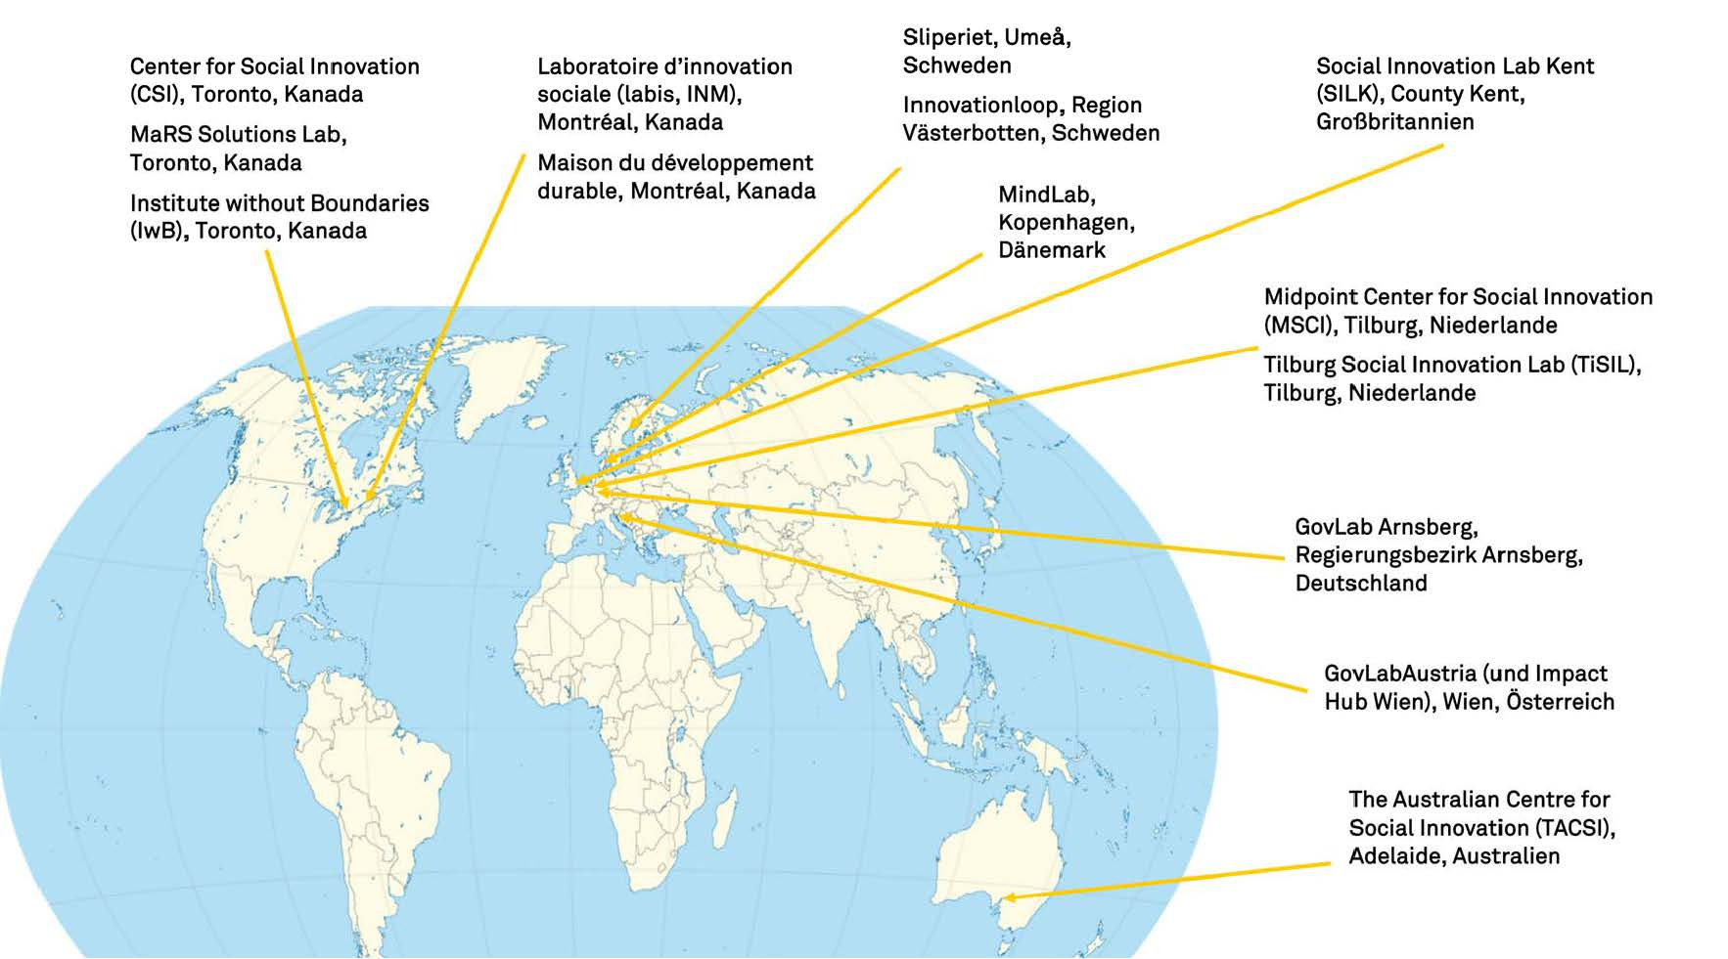
Fallstudienübersicht

Slide 14
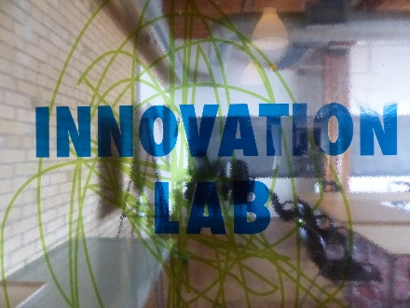
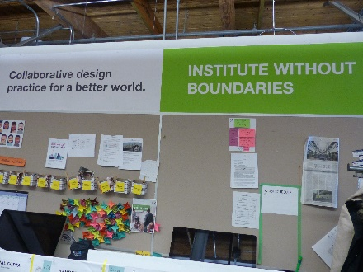
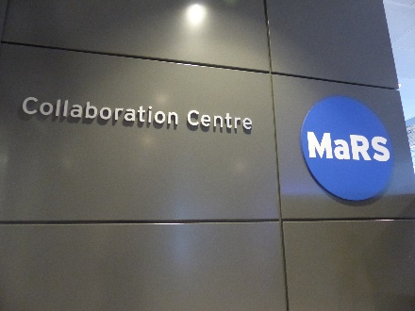
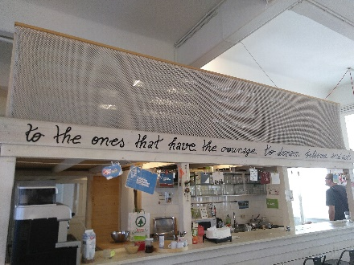
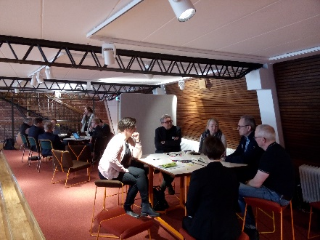

Organisationstypen
    Zentren für sozialunternehmerische Initiativen
      Center for Social Innovation (CSI), Toronto, Kanada
    Wissenschafts-Praxis-Transfer-Zentren für soziale Innovation
      Z.B. Tilburg Social Innovation Lab, Niederlande
    Labore für bürgerschaftliche Innovation
      Z.B. Innovationloop, Schweden
    Labore für Politik- und Verwaltungsinnovation
      Z.B. GovLabAustria, Österreich
Notes:
Unterschiedliche Trägerschaftskonstellationen und Finanzierungsmodelle
Co-Working Space
Beratungsauftrage für Öffentl. Sektor und/oder Unternehmen
Stiftungsgelder
Teil der öffentl. Verwaltung /Haushalts- oder Projektmittel
Teil von Hochschulen, MA-Freistellungen

Slide 15
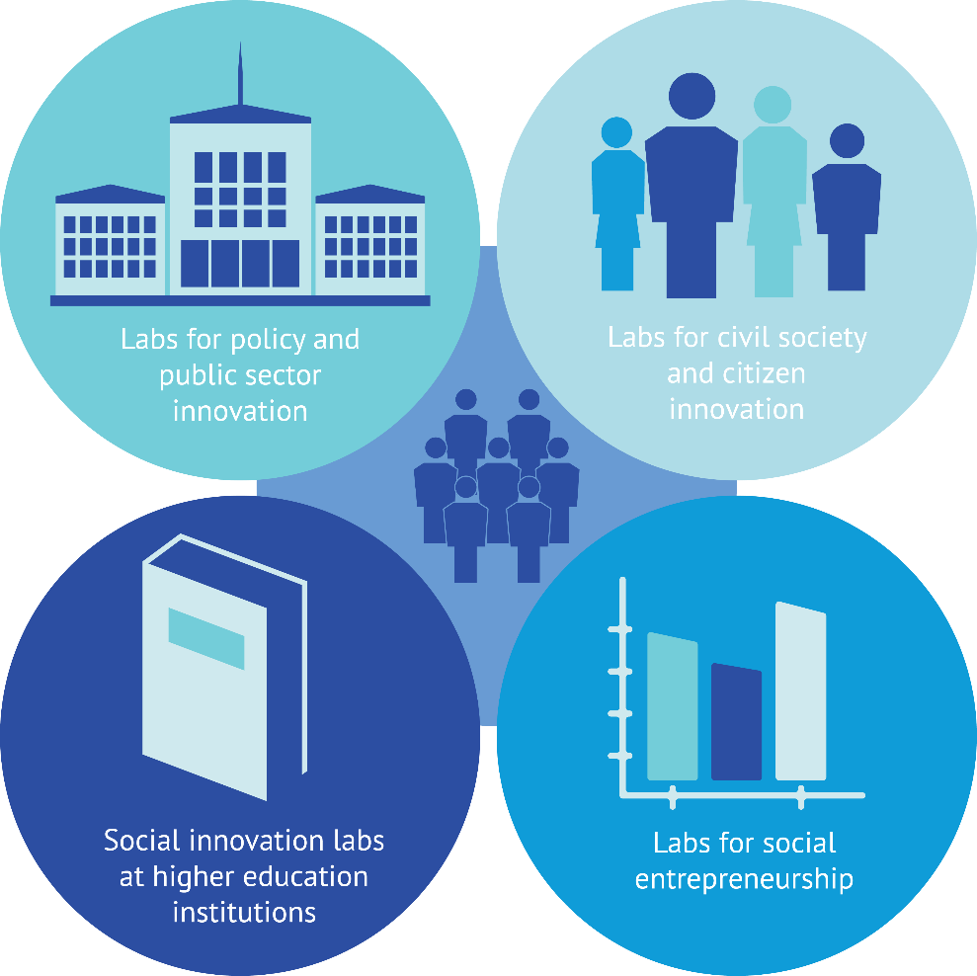
Fünf zentrale Charakteristika
institutionalisierte Prozesse und Räume für Experimente bereitstellen
(Organisationen oder Organisationseinheiten, Strukturen & Ressourcen),
Innovationsprozesse ermöglichen (Innovationsmethoden anwenden, z.B. Co-Creation, Design-Thinking, Aktionsforschung),
an gesellschaftlichen Herausforderungen und Anforderungen arbeiten und auf konkrete Problemlagen herunterbrechen,
mit sektorübergreifenden, Multi-Stakeholder-Teams arbeiten,
Neue soziale Praktiken erfinden und social impact schaffen
(gesellschaftlich innovative Initiativen, Prototypen mit hohem Innovationspotenzial).
32

Slide 16
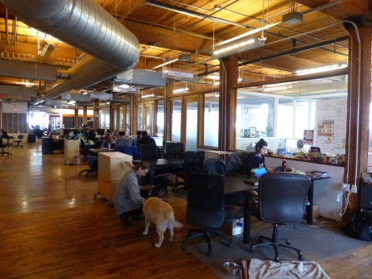
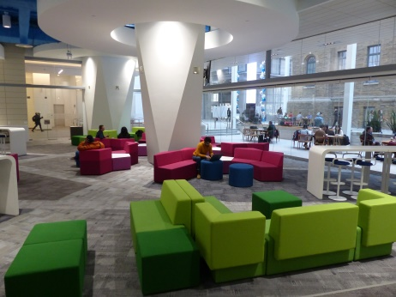
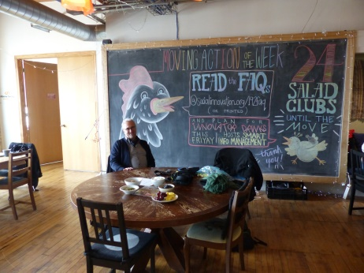
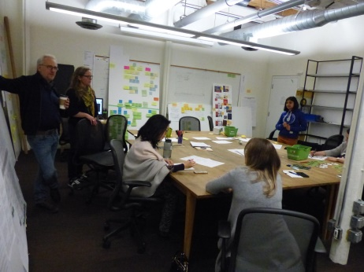
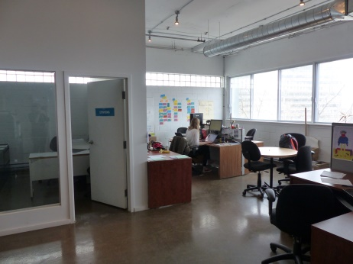
Das Labor als Ort
  Raum und Umgebung
    physische Arbeitsräume wichtig, die Innovationsprozesse unterstützen können
    Eigene Räumlichkeiten oder Anmietung?
      Anmietung ad-hoc oder dauerhafte Kooperation?
    Eigene Räumlichkeiten v.a. für Co-Working Spaces wichtig; Arbeitsatmosphäre muss persönliche wie berufliche Dimension ansprechen (funktional, aber gemütlich; „Gemeinschaftsräume“)
    SI Ökosystem des Ortes

Slide 17
Das Labor als Netzwerk
    Innerhalb der eigenen Organisation (Wahrnehmung der Expertise)
    Innerhalb eines lokalen Ökosystems für soziale Innovation, z.B. mit weiteren Akteuren in der Stadt (Sichtbarkeit, SI ecosystem ausbilden)
    Innerhalb der Region und auf nationaler Ebene (Sichtbarkeit, Austausch)
    Innerhalb der europäischen und internationalen Social Innovation Lab Community (social innovation exchange (six), nesta, Observatory of Public Sector Innovation der OECD u.a.)
    Netzwerkbildung häufig auch durch Seminare/Fortbildungen (z.B. Social Innovation Academy)
      Teilweise auch innerhalb der eigenen Organisation, u.a. durch Trainings oder andere Veranstaltungen (z.B. MindLab‘s „labrats“ Programm)

Slide 18
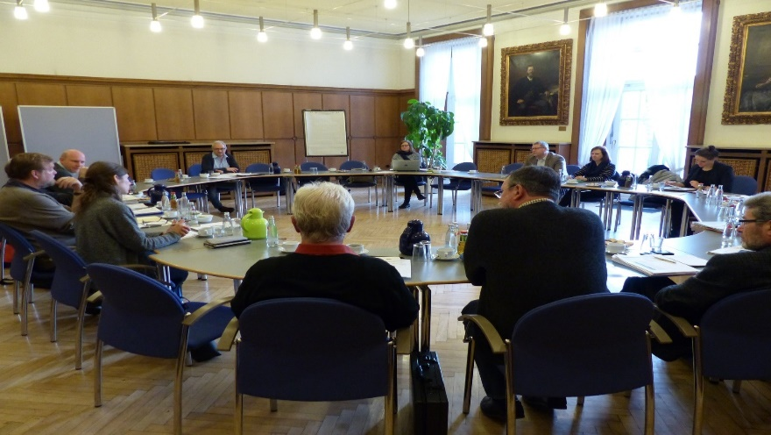

Labore Soziale Innovation –
Ausgangspunkt für sozial innovative Initiativen
    sind neuartige, offene Institutionen der kollaborativen Bearbeitung von gesellschaftlichen Schlüsselproblemen
    sind Räume und Ressourcen für Teams aus Verwaltung, Politik, Wirtschaft, Forschung, Bürgerschaft
    entwickeln und erproben neue soziale, praxisnahe Lösungen
    Labor als Organisation & Labor als Prozess
Prof. Dr. Jürgen Howaldt

Slide 19

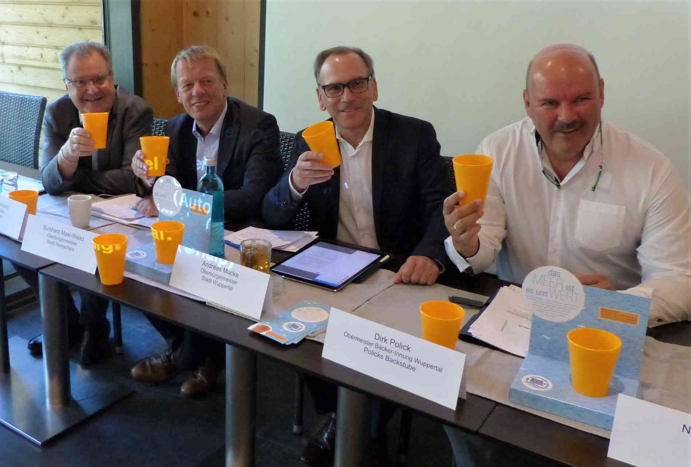
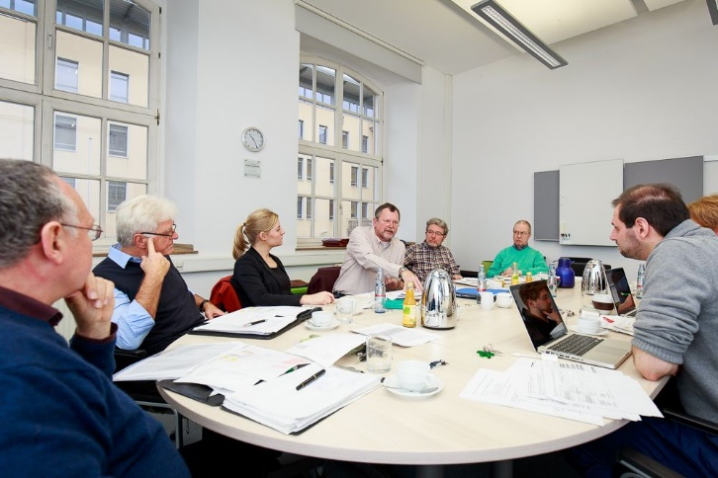
Was macht ein kommunales Innovationslabor?
Foto: Malis
    Koproduktive Entwicklung
    eines lokalen Mehrwegbecher Konzeptes
Foto: Wuppertaler Rundschau vom 7. September 2019 https://www.wuppertaler-rundschau.de/lokales/bergischer-meer-wert-becher-gemeinsam-gegen-den-muell_aid-45667869

Slide 20
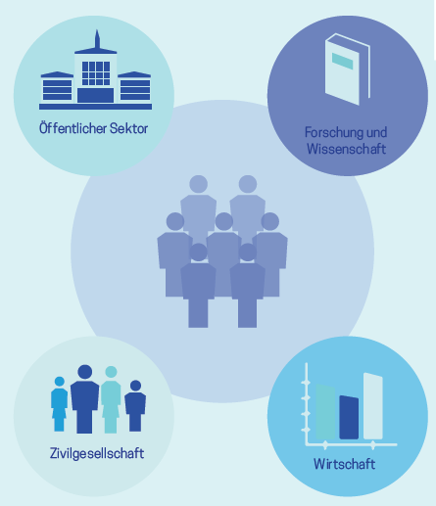
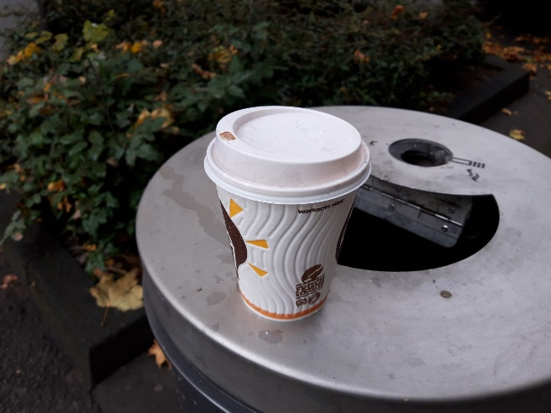
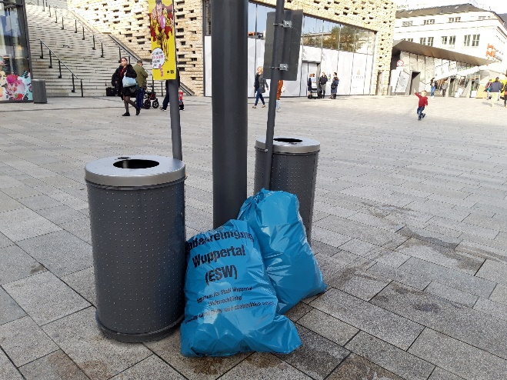

Wie erreichen die Kommunen Verhaltensänderungen?
City
Marketing
Kreislauf
Gesund-heitsamt
Abfall- wirtschaft
    Übergreifende Kooperationen
    Prozess/Ort mit Mandat
    Vertrauen & Innovationskultur
    übergreifende Vernetzung
    Kompetenz und Ressourcen
NGO
Innung
Engagierter Bäcker
Engagierte Bürger

Slide 21
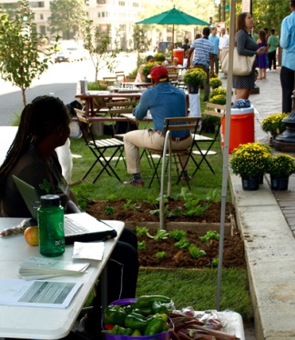
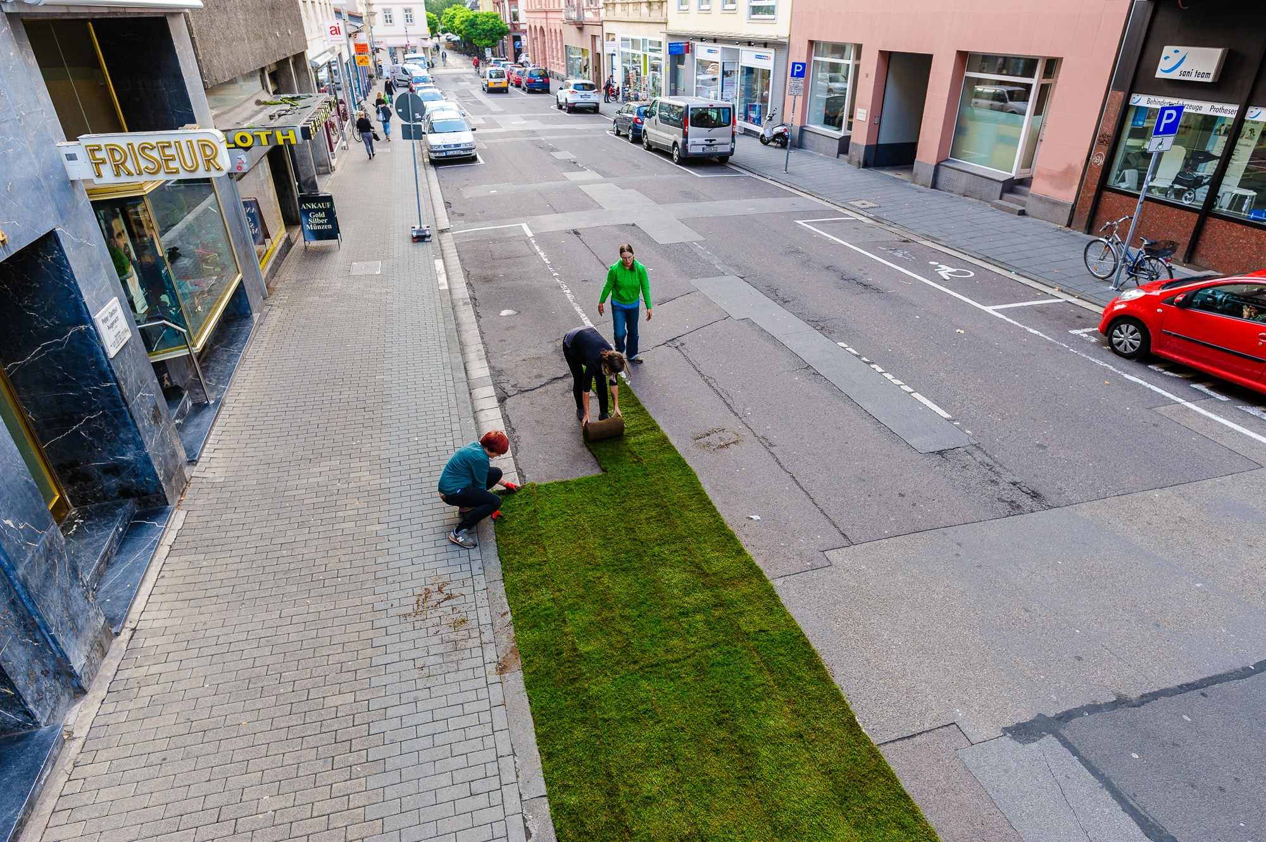
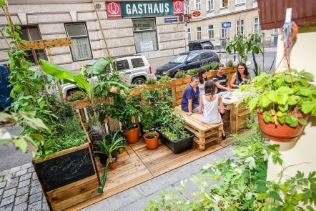
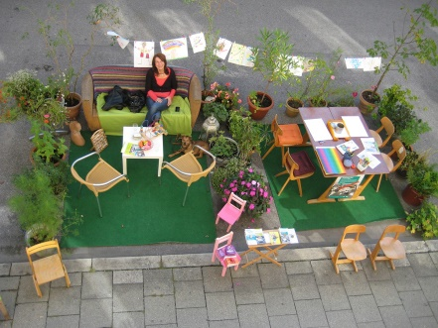
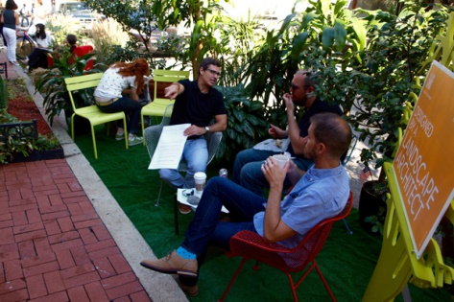
Neue Innovationspfade: Verbindung von Planung und Bewusstseinsbildung
Greening Days
Neue Ideen und Engagement der Bürger für nachhaltige Stadtentwicklung und eigenes Quartier
Machbarkeit für Verwaltung, Bürger und lokale Unternehmen aufzeigen
Temporäre Umgestaltung als positive Intervention der Akteure und neues Kommunikationsformat
Prof. Dr. Jürgen Howaldt

Slide 22

Universities in National Innovation Systems
„The research university plays an important role as source of fundamental knowledge and, occasionally, industrially relevant technology in modern knowledge economies.
In recognition of this fact, governments throughout the industrialized world have launched numerous initiatives … to link universities to industrial innovation more closely.“
Mowery/Sampat 2005, 209

Slide 23












Wachsende Bedeutung von Hochschulen zur Lösung gesellschaftlicher Probleme
Prof. Dr. Jürgen Howaldt

Slide 24

Soziale Innovation - Herausforderung für die Hochschulen
…. Impulse für gesellschaftliche Veränderungsprozesse setzen
Bei der Erforschung sozialer Innovationen und ihrer Voraussetzungen treten immer mehr Ansätze in den Mittelpunkt des Interesses, in denen die Wissenschaft selbst als aktiver Gestalter und Treiber solcher Prozesse gesehen wird.
Dazu braucht es neue Konzepte und Formate.
Transformative Forschung
Design Thinking
Open Innovation/Co-Creation
Citizen Science
Responsible Research and Innovation
Realexperimente/Social Innovation Labs
Prof. Dr. Jürgen Howaldt

Slide 25
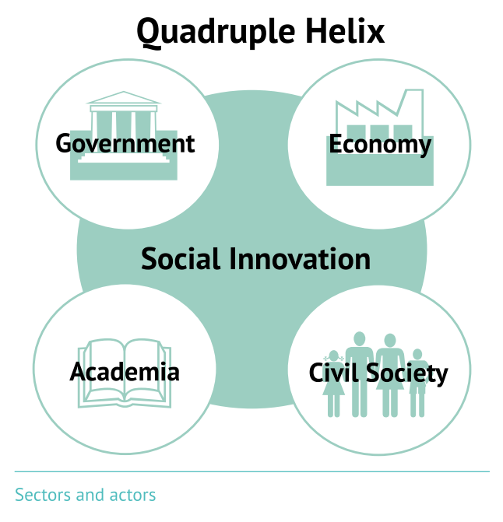
Ein Ökosystem für soziale Innovationen
Prof. Dr. Jürgen Howaldt

Slide 26
Soziale Innovation – Infrastrukturen
(Zivil-)Gesellschaftliche Akteure frühzeitig in Forschung und Transfer einbeziehen und das Innovationspotenzial für SI in der Gesellschaft erhöhen.
So können bspw.
Transferstellen zu Zentren für soziale und technologische Innovation ausgebaut,
bestehende Gründungsinitiativen um die Förderung von Social Entrepreneurship erweitert
und strategische Allianzen mit Kommunen, zivilgesellschaftlichen Akteuren und Unternehmen aufgebaut werden, in deren Mittelpunkt die Disziplinen übergreifende Förderung sozialer Innovation und die Entwicklung der Innovationspotenziale der Gesellschaft steht.
(Erklärung Soziale Innovation für Deutschland)
Prof. Dr. Jürgen Howaldt

Slide 27
Organisationstypen
    Wissenschafts-Praxis-Transfer-Zentren für soziale Innovation
    Häufig in Trägerschaft von Hochschulen mit dem Ziel der
      Initiierung und Durchführung von Projekten von Studierenden und WissenschaftlerInnen, die auf eine breite gesellschaftliche Wirkung zielen.
      Einbindung von Bürgerinnen und Bürger in die Forschung und gemeinsame Erarbeitung von sozialinnovativen Lösungen in transdisziplinärer Zusammenarbeit
      Verknüpfung von Bildung und Innovation und Begeisterung von Kindern und Jugendliche für Wissenschaft
Notes:
Unterschiedliche Trägerschaftskonstellationen und Finanzierungsmodelle
Co-Working Space
Beratungsauftrage für Öffentl. Sektor und/oder Unternehmen
Stiftungsgelder
Teil der öffentl. Verwaltung /Haushalts- oder Projektmittel
Teil von Hochschulen, MA-Freistellungen

Slide 28

Organisationstypen
    Wissenschafts-Praxis-Transfer-Zentren für soziale Innovation
      Z.B. Tilburg Social Innovation Lab, Niederlande
      Sliperiet, Schweden
      Institute without Boundaries (IwB), Kanada
      …………………………………………………………………………….
      Observatorio de Inovacao Social de Florianopolis
      Research Council of the Universidad de la República de Uruguay
      Social Foresight Lab (Fraunhofer)
      Wissenschaftsläden
Notes:
Unterschiedliche Trägerschaftskonstellationen und Finanzierungsmodelle
Co-Working Space
Beratungsauftrage für Öffentl. Sektor und/oder Unternehmen
Stiftungsgelder
Teil der öffentl. Verwaltung /Haushalts- oder Projektmittel
Teil von Hochschulen, MA-Freistellungen

Slide 29
The example of LASIN’s Social Innovation Support Units
A Social Innovation Support Unit is a physical space that should be in or near a university. The concept of those so called SISUs was developed within the scope of the European Commission’s Erasmus+ Capacity Building Programme’s project LASIN (Latin American Social Innovation Network)
So far, SISUs have been established in eight Higher Education Institutions in Latin America (Chile, Colombia, Brazil and Panama). The overall objective of SISUs is to push developments in the field of social innovation forward, fostering the emergence of social innovation initiatives and social entrepreneurship
SISUs particularly aim at local communities, by methods of research, training and knowledge exchange. The SISUs can take different formats, depending on the strategy and structure of the respective Higher Education Institution

Slide 30

SIKE Units sind Orte der Innovation und des Co-Designs, die Menschen zusammenbringen und Dialoge fördern. Sie möchten eine Vielzahl unterschiedlicher Akteur*innen, wie Akademiker*innen, Studierende, Unternehmer*innnen, Vertreter*innen öffentlicher Einrichtungen und Expert*innen, zusammenbringen. Durch dynamische und kreative Zusammenarbeit und Prozesse gegenseitigen Lernens sollen neue soziale Innovationen, neue Organisationsmodelle und neue Finanzierungs- und Geschäftsideen gefördert werden.
Social Innovation through Knowledge Exchange – SIKE
Erasmus+ Programme: Knowledge Alliances
SIKE aims at fostering knowledge exchange between Higher Education Institutions and non-academic social innovation organisations, strengthening the social innovation ecosystems of five European regions
2018-2020

Slide 31
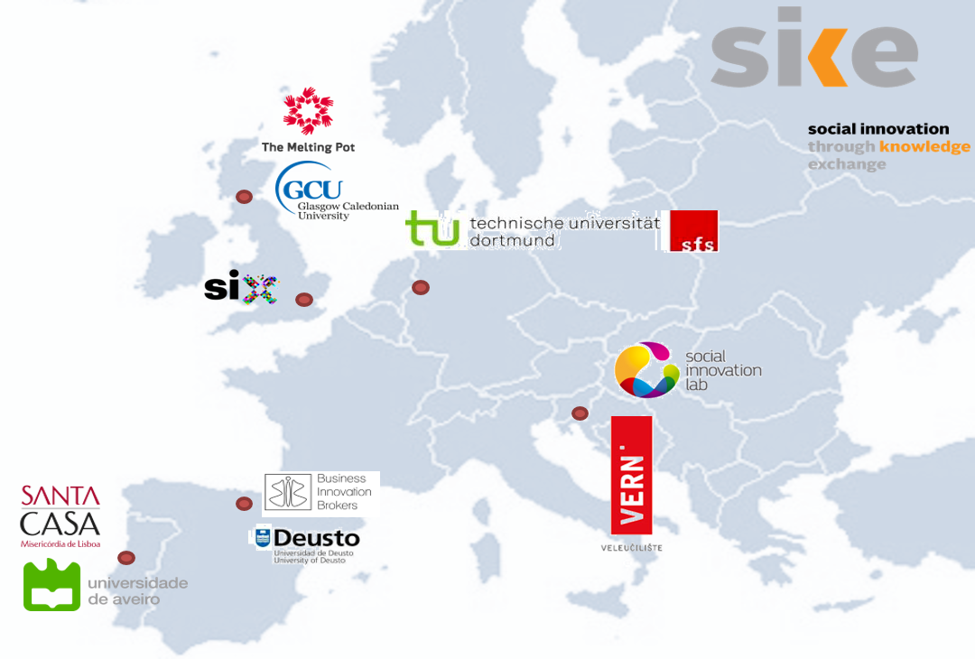
https://sike-eu.org/wp-content/uploads/2019/02/sike_blueprint.pdf.

Slide 32
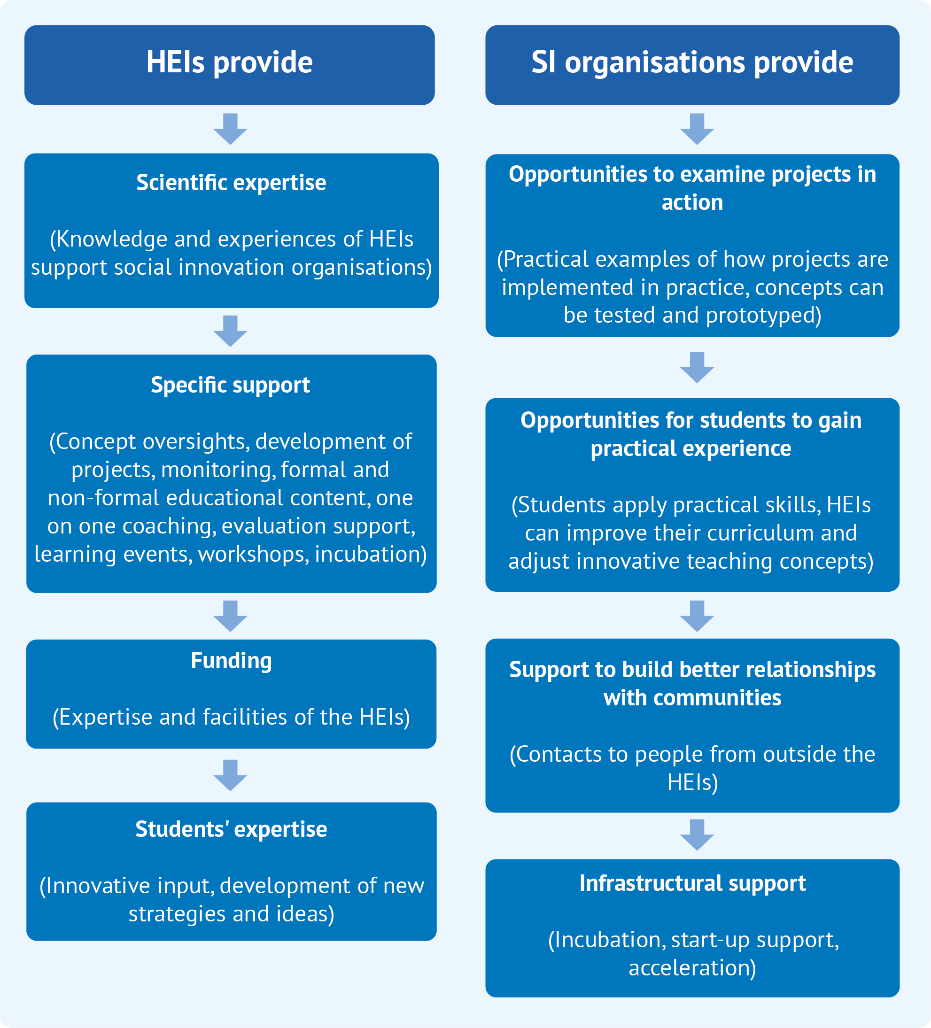
https://sike-eu.org/wp-content/uploads/2019/02/sike_blueprint.pdf.

Slide 33
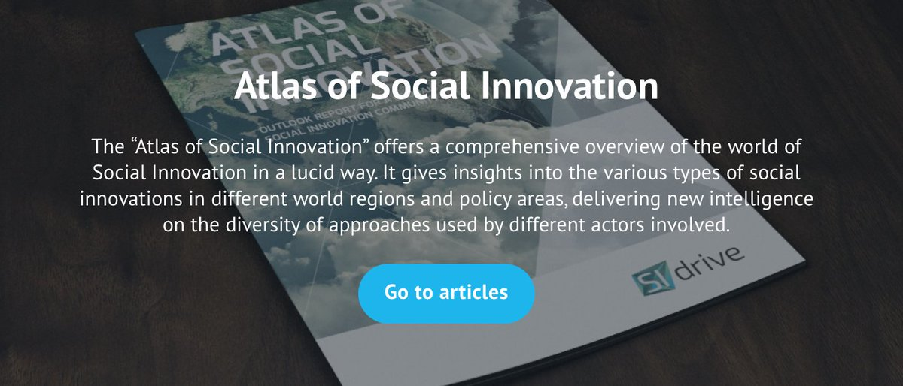
Prof. Dr. Jürgen Howaldt

